Slide 1


UJI MEKANIK MATERIAL KERANGKA TURBIN ULIR ARCHIMEDES UNTUK PEMBANGKIT LISTRIK TENAGA MIKROHIDRO
Laporan Tugas Akhir
Di susun :
Nama : Lutfi Nuriman
Nim : 18021011
PROGRAM STUDI D-III TEKNIK MESIN
POLITEKNIK HARAPAN BERSAMA
TAHUN 2021

Slide 2


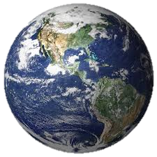







LATAR BELAKANG
LANDASAN TEORI
METODE PENELITIAN
HASIL DAN PEMBAHASAN
DAFTAR PUSTAKA

Slide 3
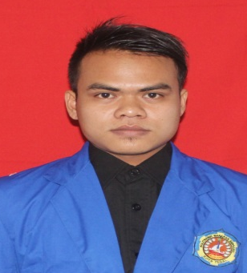


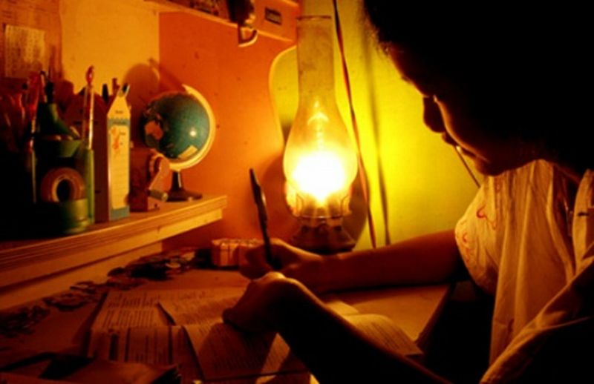
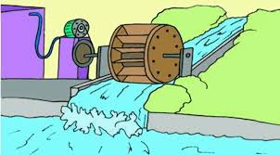

LATAR BELAKANG
Meningkatnya Masyarakat
Krisis Energi Listrik
Turbin Air
Energi Alternatif

Slide 4

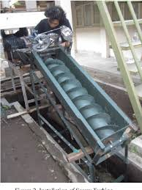
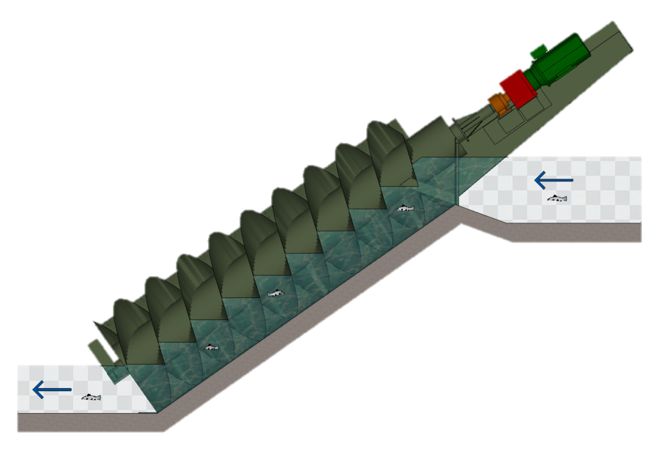
TURBIN SCREW ARCHIMEDES
Banyak peneliti yang mengembangkan turbin ini karena memiliki keunggulan dapat beroperasi pada head rendah dan ramah lingkungan.

Slide 5

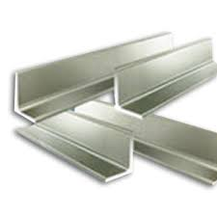
Kerangka Turbin Archimedes Screw
Baja stainless steel (SS) sangat memiliki peranan yang penting dalam dunia industri di mana banyak rancangan komponen dalam mesin pabrik menggunakan material tersebut . Penggunaan SS yang luas dikarenakan SS memiliki jangka waktu umur pemakaian yang lama dan ketahanan terhadap korosi yang bagus.

Slide 6
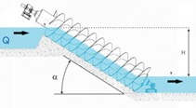
LANDASAN TEORI
PLTMH adalah pembangkit listrik yang menggunakan tenaga air sebagai media utama untuk penggerak turbin dan generator. Pada PLTMH proses perubahan energy kinetic berupa (kecepatan dan tekanan air), yang digunakan untuk menggerakan turbin air dan generator listrik hingga menghasilkan energi listrik.
Turbin Ulir atau Archimedean Screw merupakan turbin yang sudah ada pada zaman kuno yang dimanfaatkan sebagai pompa air untuk pengairan.
Prinsip kerja turbin Archimedes screw ini yaitu, air yang mengalir dari ketinggian (head) masuk melalui celah ulir Archimedes, yang mana air keluar melalui ujung bawah celah turbin. Seiring air kebawah akan memutarkan blade screw dan memutar poros pada sumbunya. Kemudian rotor turbin memutar generator listrik yang disambungkan dengan ujung atas poros turbin screw sehingga menghasilkan energy listrik.

Slide 7
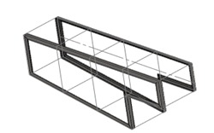
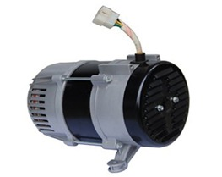
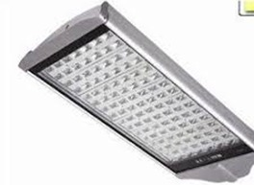
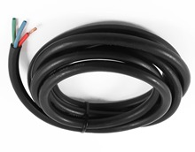
KOMPONEN TURBIN ULIR ARCHIMEDES
Poros Turbin
Rangka Turbin
Generator
Lampu LED
Kabel

Slide 8
Diagram Alur Penelitian
Mulai
Studi Pustaka
Persiapan Alat dan Bahan
Pengumpulan Data
Pengujian tarik,pengujian kekerasan,dan pengujian komposisi kerangka turbin archimedes
Hasil dan Pembahasan
Kesimpulan dan Saran
Selesai

Slide 9
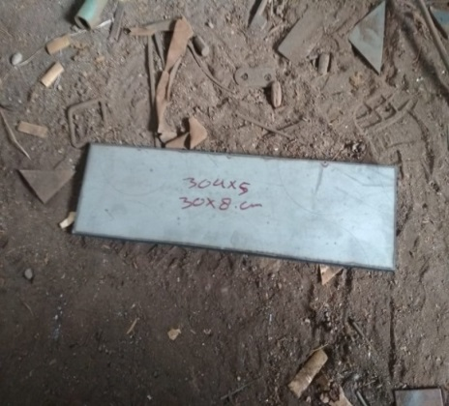
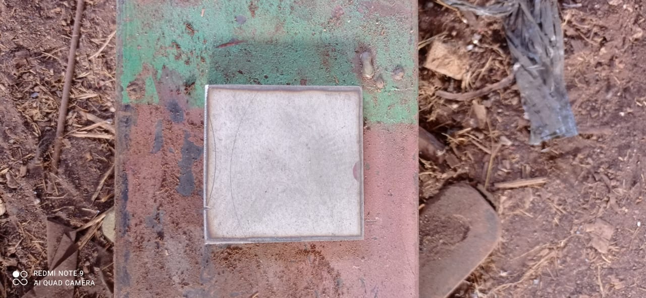
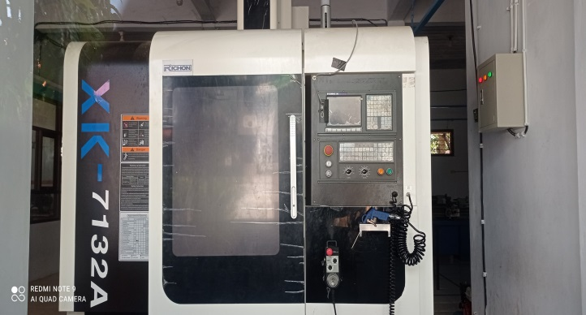
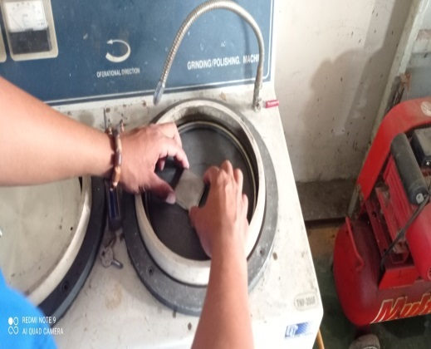
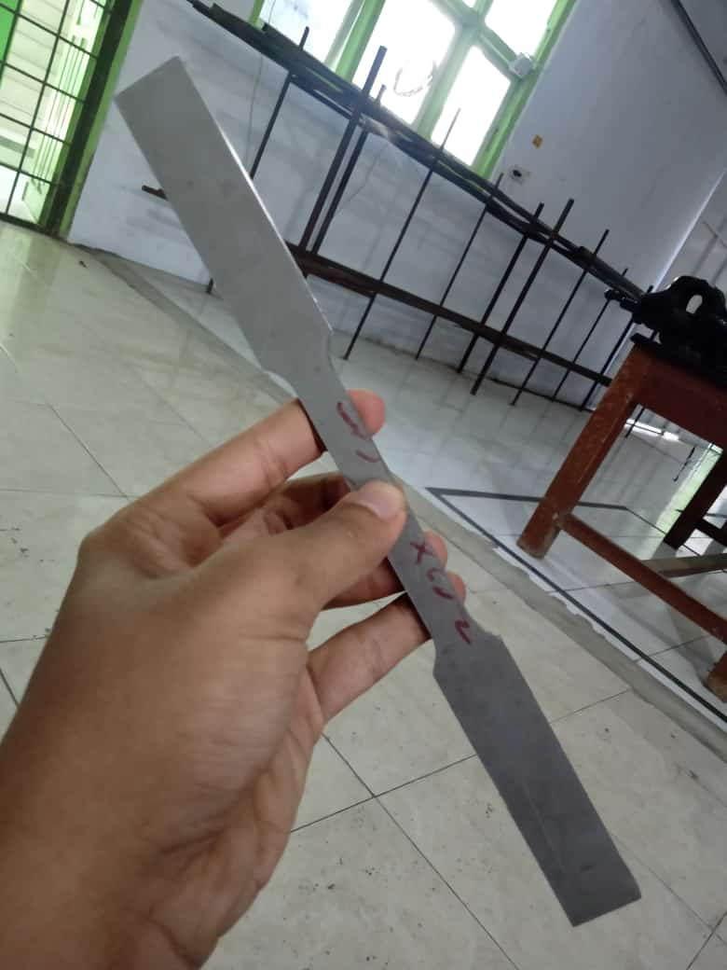
METODE PENELITIAN
PERSIAPAN ALAT DAN BAHAN
Potongan Stainless
Potongan Specimen Uji Kekerasan
Mesin CNC
Amplas
Hasil Specimen Uji Tarik

Slide 10
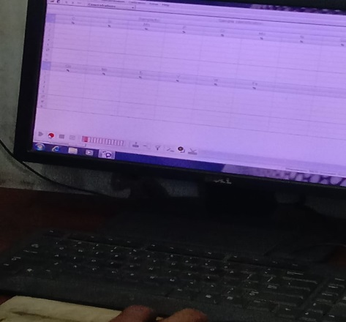
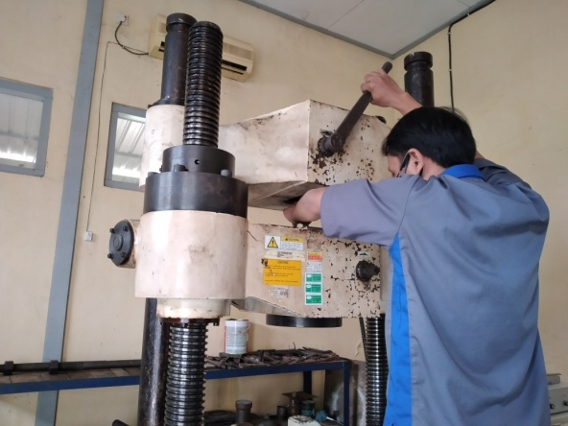
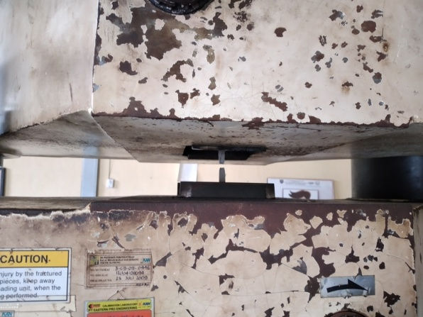
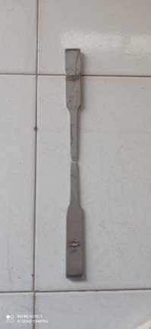
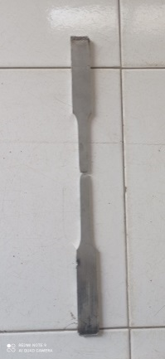
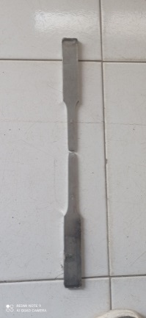
PROSES PENGUJIAN
UJI TARIK
Menyalakan Komputer
Pengencangan cekaman
Benda uji patah
Hasil Pengujian

Slide 11
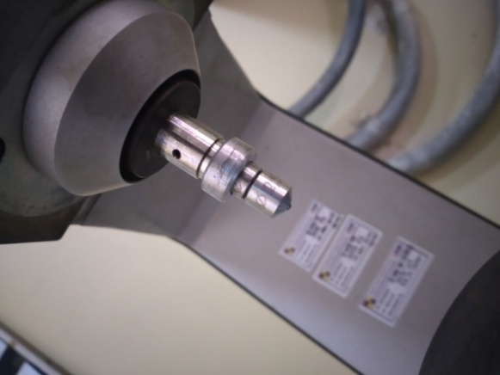
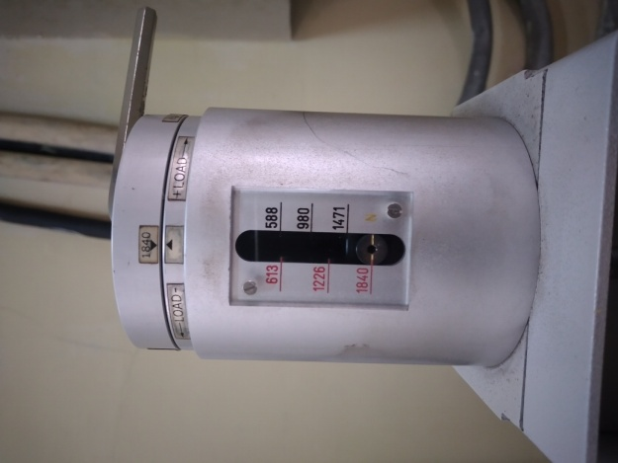
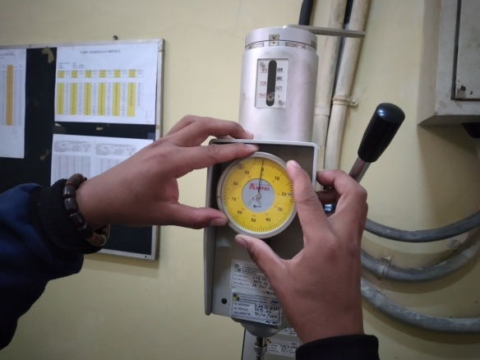
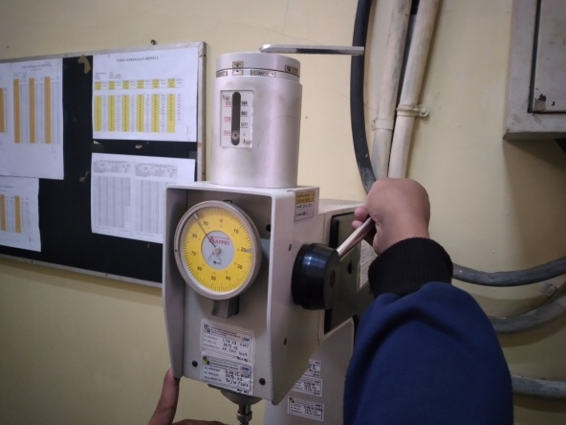
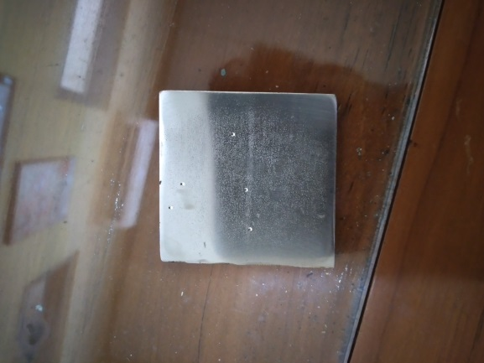
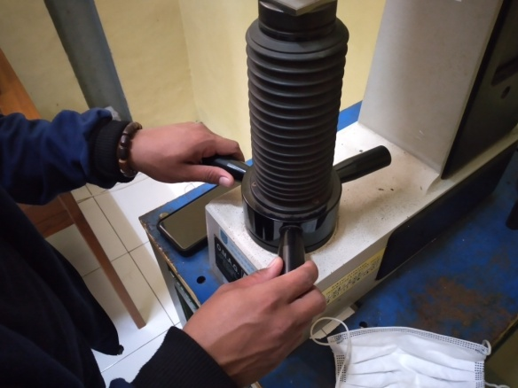
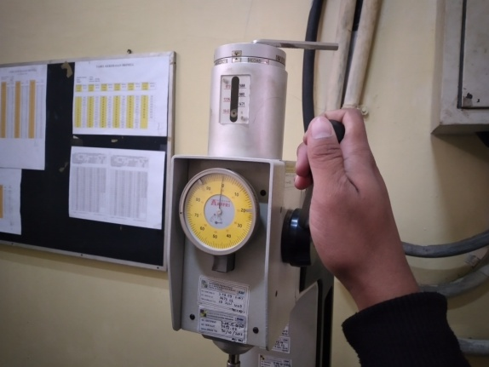
UJI KEKERASAN
Bola identor 2.5 mm
Beri beban 1840 N
Kalibrasi pengujian
Beri beban awal selama 10-15 detik
Hasil uji kekerasan
Melepas benda uji dari beban
Memberi beban utama

Slide 12
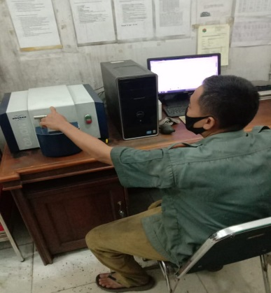
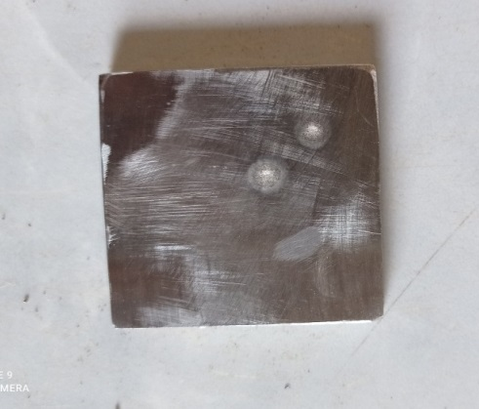
UJI KOMPOSISI
Amplas
Pengujian Komposisi
Hasil Pengujian Komposisi

Slide 13


METODE PENGUMPULAN DATA
Metode Literatur
Pada metode ini penulis melakukan pengumpulan data dengan cara mengumpulkan data-data dari internet, baik buku refrensi maupun jurnal-jurnal yang relevan terkait dengan topik penelitian yang di bahas.
Metode Observasi
Pada metode ini penulis melakukan kunjungan ke suatu tempat untuk mendapatkan informasi seputar material sebagai berikut :
Untuk menentukan suatu material yang akan di buat untuk turbin Archimedes.
Untuk mengetahui proses uji tarik, kekerasan dan komposisi pada material yang akan di uji.

Slide 14
Metode Eksperimental
Pada metode ini penulis mengumpulkan data melalui experiment atau pengujian material Stainless Steel 304.
Metode Analisa Data
Data yang diperoleh dari hasil penelitian akan dimasukan kedalam tabel, dan ditampilkan dengan bentuk grafik baik menggunakan aplikasi Microsof Word maupun Microsof Excel yang kemudian akan dianalisa dan dibuat kesimpulan. Sehingga dapat memudahkan pembaca mengetahui hasil pengujian tarik dan kekerasan pada kerangka turbin ulir Archimedes untuk pembangkit listrik tenaga mikrohidro.

Slide 15
HASIL DAN PEMBAHASAN
HASIL UJI TARIK
Tabel 1. Hasil Pengujian Tarik Stainless Steel 304 Specimen I
Paramenter Uji | Satuan | Hasil Uji
Tebal x Lebar | Mm | 4,80 x 12,67
Beban Tarik Maksimum | kN | 41,38
Kuat Tarik | N/mm² | 680,43
Keterangan | - | Putus di daerah titik
Tabel 2. Hasil Pengujian Tarik Stainless Steel 304 Specimen II
Paramenter Uji | Satuan | Hasil Uji
Tebal x Lebar | Mm | 4,71 x 12,85
Beban Tarik Maksimum | kN | 32,57
Kuat Tarik | N/mm² | 538,20
Keterangan | - | Putus di daerah titik
Tabel 3. Hasil Pengujian Tarik Stainless Steel 304 Specimen III
Paramenter Uji | Satuan | Hasil Uji
Tebal x Lebar | Mm | 4,72 x 11,67
Beban Tarik Maksimum | kN | 29,96
Kuat Tarik | N/mm² | 543,93
Keterangan | - | Putus di daerah titik

Slide 16
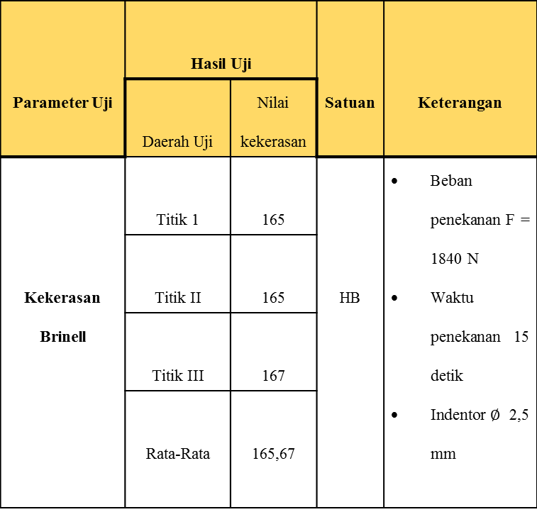
HASIL UJI KEKERASAN
HASIL UJI KOMPOSISI
Tabel 4. Hasil Pengujian Kekerasan
Tabel 5. Hasil Pengujian Komposisi
Parameter Uji | Hasil Uji |  | Satuan | Keterangan
 | Daerah Uji | Nilai kekerasan
Kekerasan Brinell | Titik 1 | 165 | HB | Beban penekanan F = 1840 N Waktu penekanan 15 detik Indentor $∅$ 2,5 mm
 | Titik II | 165
 | Titik III | 167
 | Rata-Rata | 165,67
Unsur | Kandungan Unsur (%) | STD
Fe | Balance | Balance
C | 0,054 | -
Si | 0,422 | -
Mn | 1,112 | -
P | 0,229 | -
S | - | -
Cr | 18,18 | -
Ni | 8,575 | -
Mo | 0,010 | -
Cu | 0,038 | -
Al | 0,0050 | -
V | 0,101 | -
W | 0,100 | -
Co | 0,286 | -
Nb | 0,0050 | -
Ti | 0,0030 | -
Mg | 0,0050 | -

Slide 17
PEMBAHASAN
UJI TARIK
Tabel 6. Dimensi Specimen
Hasil rata-rata pengujian akan diperbandingan dengan hasil perhitungan menggunakan rumus sebagai berikut :
No | Specimen | Ketebalan (mm) | Lebar (mm) | Mengukur panjang (mm)
1. | I | 4,8000 | 12,6700 | 60,0000
2. | II | 4,7100 | 12,8500 | 60,0000
3. | III | 4,7200 | 12,6700 | 60,0000
Rata-rata |  | 4,7433 | 12,73 | 60,0000
Diketahui :
Tebal rata-rata = 4,7433mm
Lebar rata-rata = 12,73 mm
Luas penampang : A ₀ = t x l
= 4,7433 x 12,73
= 60,3822 mm²
P.Max ( max force ) = 34,6385 Kn
P.Luluh ( YP Force) = 21,2062 Kn
Ditanyakan : a. Kuat Tarik?
b. Kuat luluh ?
Jawab : a. Kuat Tarik = P.Max
A_{o}
= 34,6385 Kn
60,3822 mm²
= 34638,5 N
60,3822 mm²
= 573,654 N/mm²
Tabel 7. Hasil Kekuatan Tarik
No | Specimen | Max Force (Kn) | Max Stress (N/mm²) | YP Force (0,1% FS) (Kn) | YP Stress (0,1% FS) (N/mm²)
1. | I | 41,3812 | 680,434 | 22,6234 | 371,998
2. | II | 32,5734 | 538,195 | 20,7813 | 343,358
3. | III | 29,9609 | 543,929 | 20,2141 | 366,979
Rata-rata |  | 34,6385 | 587,519 | 21,2062 | 360,778
b. Kuat Luluh = P.Luluh
A_{o}
= 21,2062 Kn
60,3822 mm²
= 21206,2 N
60,3822 mm²
= 351,199 N/mm²

Slide 18
Dari hasil penjabaran diatas nilai pengujian specimen I memperoleh hasil beban tarik maksimal (Max Force) sebesar 41,3812 Kn , beban luluh (YP Force) sebesar 22,6234 Kn, kuat tarik (Max Stress) sebesar 680,434 N/mm² dan kuat luluh (YP Stress) sebesar 371,998 N/mm². Sedangkan specimen II memperoleh beban tarik maksimal (Max Force) sebesar 32,5734 Kn, beban Luluh (YP Force) sebesar 20,7813 Kn, dan kuat tarik ( Max Stress ) sebesar 538,195 N/mm² dan kuat luluh (YP Stress) sebesar 343,358 N/mm². Dan specimen III memperoleh beban tarik maksimal (Max Force) sebesar 29,9609 Kn, beban Luluh (YP Force) sebesar 20,2141 Kn, kuat tarik (Max Stress) sebesar 543,929 N/mm² dan kuat luluh (YP Stress) sebesar 366,979 N/mm². Hal ini terbukti hasil pengujian tarik pada specimen I lebih besar dari specimen II dan III. Hasil pengujian tarik stainless stell 304 menghasilkan rata-rata nilai beban tarik maksimal (Max Force) sebesar 34,6385 Kn, beban luluh (YP Force) sebesar 21,2062 Kn, dan kuat tarik (Max Stress) sebesar 587,519 N/mm² dan kuat luluh (YP Stress) sebesar 360,778 N/mm² .

Slide 19
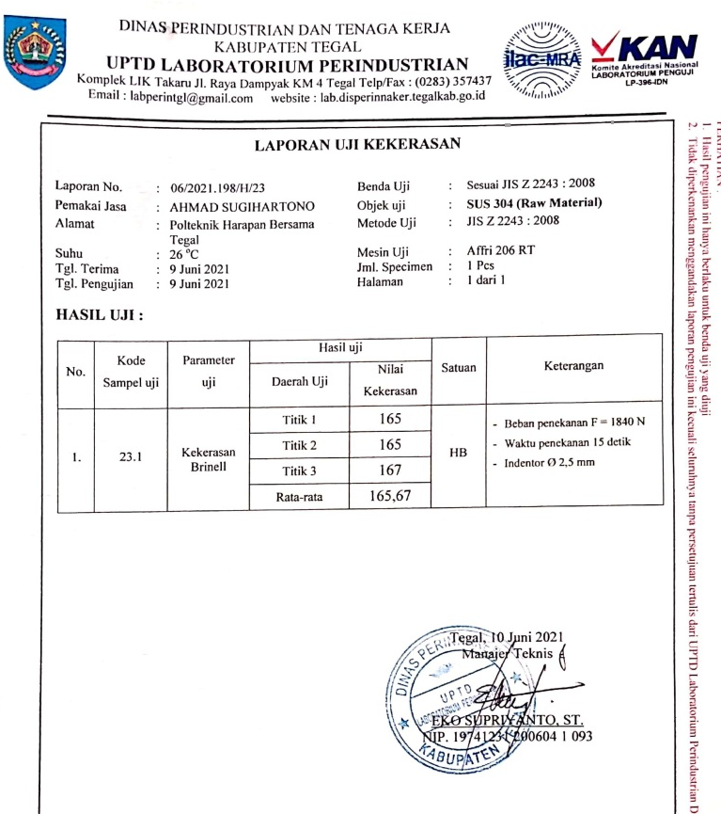
UJI KEKERASAN
Hasil pengujian kekerasan material stainless steel 304 menunjukan bahwa titik terkeras pada benda uji terdapat di titik ke III dengan nilai kekerasan 167 HB, Sedangkan titik kekerasan dengan nilai terendah terdapat pada titik I dan titik II yaitu 165 HB dan hasil uji kekerasan seluruhnya dari titik 1, 2 dan 3 memiliki rata-rata nilai Kekerasan 165,67 HB. Hasil Pengujian dapat diihat pada gambar di samping.

Slide 20
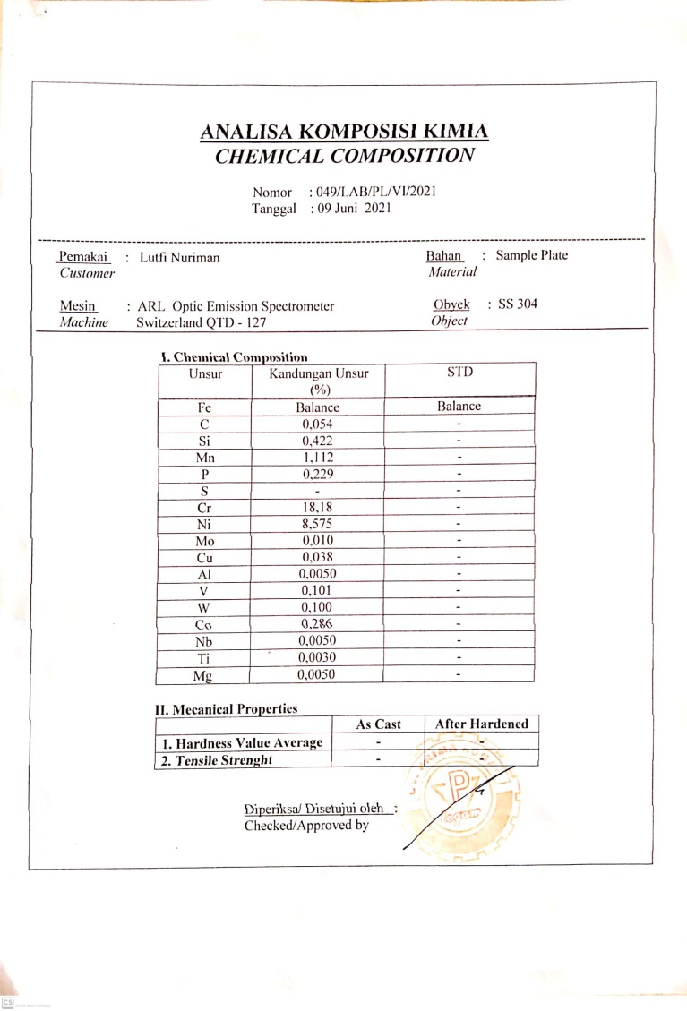
UJI KOMPOSISI
Hasil pengujian komposisi material stainless steel 304 memiliki nilai kandungan unsur Fero (Fe) balance, carbon (C) = 0,054%, Silikon (Si) = 0,422%, Mangan (Mn) = 1,112%, Fosfor (P) = 0,229%, Croom (Cr) = 18,18%, Nikel (Ni) = 8,575%, Molibden (Mo) = 0,010%, Tembaga (Cu) = 0,038%, Alumunium (Al) = 0,0050%, Vanadium (V) = 0,101%, Wolfram (W) = 0,100%, Kobalt (Co) = 0,286%, Niobium (Nb) = 0,0050%, Titanium (Ti) = 0,0030%, Magnesium (Mg) = 0,0050%. Dapat di simpulkan bahwa kandungan unsur material stainless steel 304 tertinggi pada unsur croom (Cr) dan nikel (Ni) dengan hasil croom (Cr) = 18,18% dan nikel (Ni) = 8,575%.

Slide 21
KESIMPULAN
Pengujian tarik, kekerasan dan komposisi pada kerangka turbin Archimedes bermaksud untuk mengetahui kekuatan mekanik bahan kerangka tersebut . Specimen yang digunakan dalam pengujian ini adalah material stainless steel 304. Pengujian tarik menggunakan alat uji Universal Testing Machine dengan standard metode uji JIS Z 2241-2011, sedangkan pengujian kekerasan menggunakan alat uji Affri 206 RT dengan metode uji JIS Z 2243-2008. Hasil pengujian kekuatan tarik kerangka turbin Archimedes adalah beban tarik maksimal (Max Force) sebesar 34,6385 Kn, beban luluh (YP Force) sebesar 21,2062 Kn, dan kuat tarik (Max Stress) sebesar 587,519 N/mm² dan kuat luluh (YP Stress) sebesar 360,778 N/mm². Sedangkan nilai kekerasan material stainles steel 304 sebesar 165,67 HB.
Hasil pengujian komposisi yang di lakukan di CV Prima Logam Kota Tegal menggunakan mesin ARL Optic Emission Spectrometer Switzerland QTD-127 disimpulkan bahwa unsur kandungan stainless steel 304 paling tinggi terdapat di Croom (C) dan Nikel (Ni) dengan kandungan unsur Croom (C) = 18,18 %, dan Nikel (Ni) = 8,575 %.

Slide 22
DAFTAR PUSTAKA
Budianto, A. (2012). Pengaruh Perlakuan Pendinginan pada Proses Pengelasan Smaw (Shielded Metal Arc Welding) Stainless Steel Austenite Aisi 201 Terhadap Uji Komposisi Kimia, Uji Struktur Mikro, Uji Kekerasan dan Uji Tarik. Naskah Publikasi, 1-20.
Fitriyanto, M. N. (2014). Penyambungan Stainless Steel Austenitik Seri 316 dengan Metode Friction Welding Terhadap Kekuatan Tarik, Kekerasan, dan Struktur Mikro. Tugas Akhir, 1-55.
Gunawan, P. H., dan Sriyono. (2016). Uji Mekanik Material Struktur Aluminium Tangki Reaktor untuk Menentukan Keandalan Operasionalnya. Seminar Nasional TEKNOKA_FT UHAMKA, 149-160.
I Gede Widnyana Putra, dkk. (2018). Analisa Pengaruh Tekanan Air Terhadap Kinerja PLTMH dengan Menggunakan Turbin Archimedes Screw. Majalah Ilmiah Teknologi Elektro, Vol. 17, No. 3, 385-392.
Made Agus Trisna Saputra, dkk. (2019). Eksperimental Pengaruh Variasi Sudut Ulir pada Turbin Ulir (Archimedean Screw) Pusat Pembangkit Listrik Tenaga Mikrohidro dengan Head Rendah. Majalah Ilmiah Teknologi Elektro, Vol. 18, 83-90.
Muharnif dan Septiawan, R. (2018). Analisa Pengujian Lelah Material Stainless Steel 304 Dengan Menggunakan Rotary Bending Fatigue Machine. Jurnal Rekayasa Material, Manufaktur dan Energi, Vol. 1, No. 1, 64-73.
Nugroho, A. D dan Dwi Aries, H. (2017). Seminar Nasional Teknologi Informasi dan Kedirgantaraan (SENATIK). Kajian Teoritik Pengaruh Geometri dan Sudut Kemiringan, 57-59.
Putra, A. A. (2009). Pembangkit Listrik Tenaga Mikrohidro Menggunakan Turbin Pelton. Tugas Akhir, 1-66.
Ritonga, D. A dan Idris, M. (2017). Karakteristik Bahan Steel 304 Terhadap Kekuatan Impak Benda Jatuh Bebas. Wahana Inovasi Volume 6 No.2, 208-215.
Setiawan, D. (2012). Karakteristik Ketahanan Korosi Baja SS 304 pada Larutan Anomia. Tugas Akhir, 1-62.
Setyowati, V. A dan Eriek Wahyu, R. (2017). Analisis Kekuatan Tarik dan Karakteristik Xrd Pada Material Stainless Steel dengan Kadar Karbon Yang Berbeda. Seminar Nasional Sains dan Teknologi Terapan V ISBN 978-602-98569-1-0, 57-62.
Sukamta, S dan Adhi, K. (2013). Perencanaan Pembangkit Listrik Tenaga Mikrohidro (PLTMH) Jantur Tabalas Kalimantan Timur. Jurnal Teknik Elektro Vol. 5 No. 2, 58-63.
Tineke Saroinsong, dkk. (2017). Desain dan Pembuatan Turbin Ulir Archimedes Untuk Pembangkit Listrik Tenaga Mikrohidro. Prosiding Sentrinov Volume 3 - ISSN: 2477 - 2097, 159-168.
Utomo, Y. B. (2019). Studi Struktur Mikro Dan Sifat Mekanik Sambungan Butt Joint Pada Material Baja Karbon Dengan Las Listrik. Fakultas Teknik Universitas Muhammadiyah Surakarta, 1-27.

Slide 23
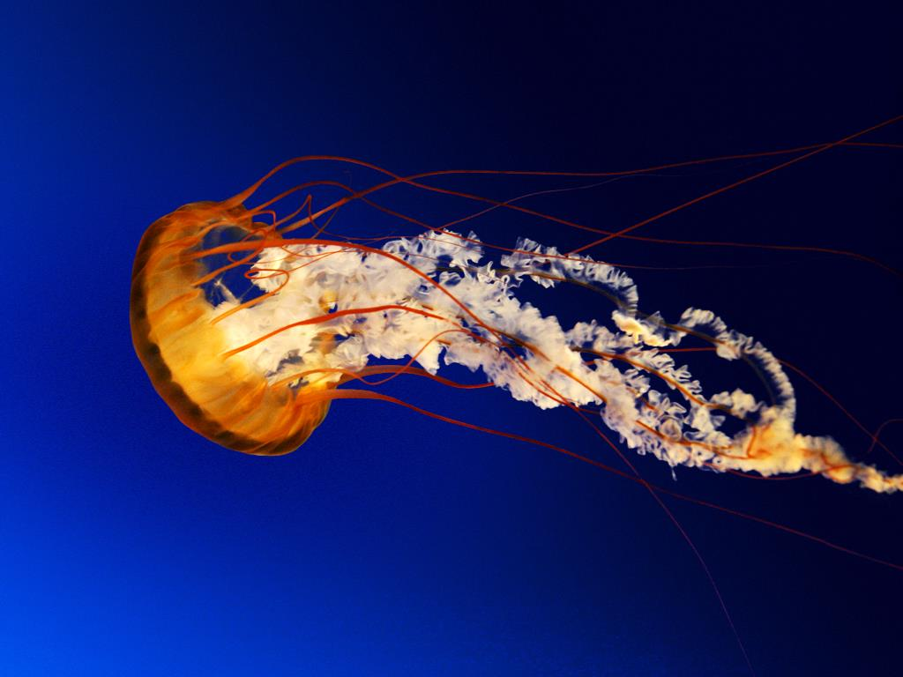

TERIMAKASIH

